Slide 1
बारहखड़ी मात्रा

Slide 2
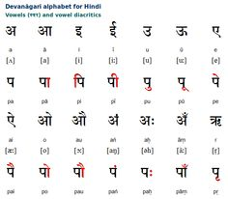
बारहखड़ी

Slide 3
आ मात्रा इ मात्रा

Slide 4
ई मात्रा उ मात्रा

Slide 5
ऊ मात्रा

Slide 6
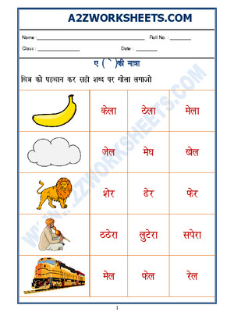
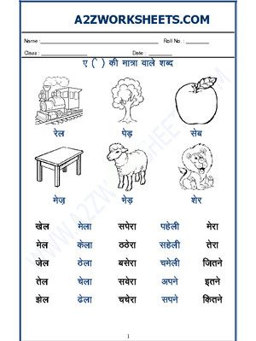
ए मात्रा

Slide 7
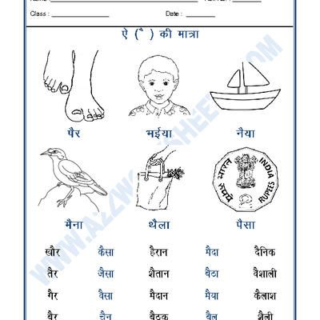
ऐ मात्रा

Slide 8
ओ मात्रा औ मात्रा

Slide 9
औ मात्रा

Slide 10
अं मात्रा अ: मात्रा

